Slide 1
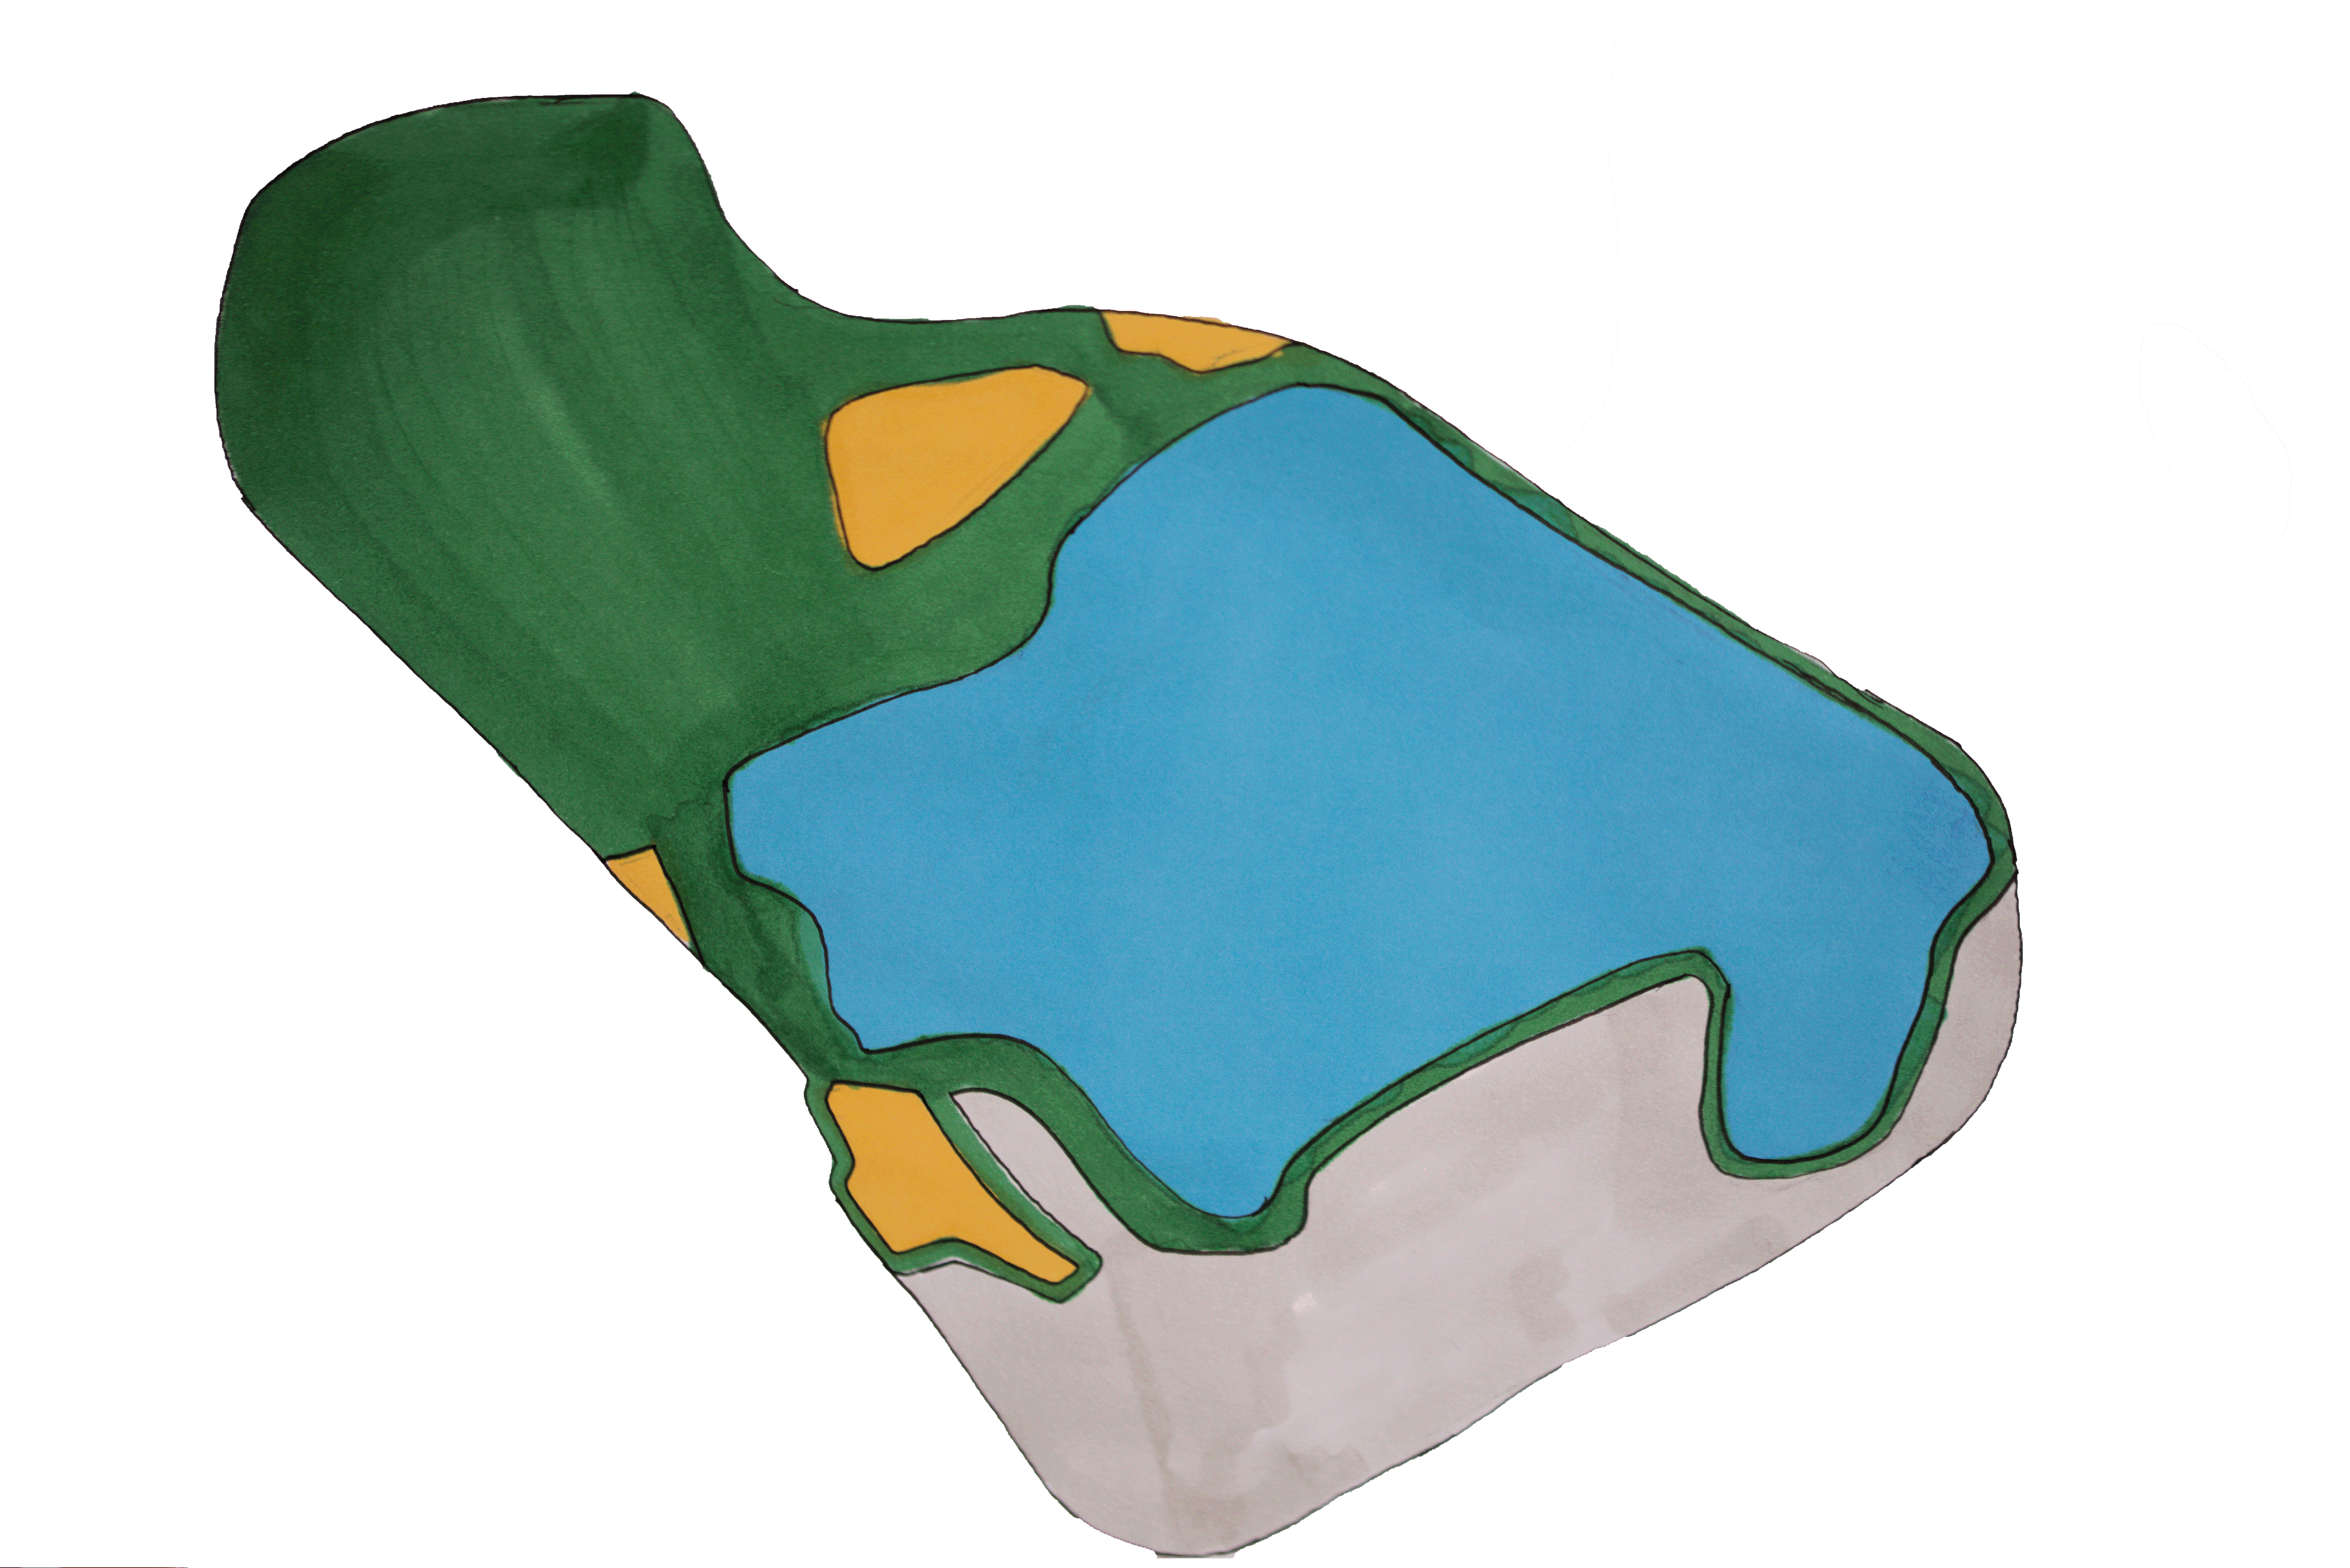
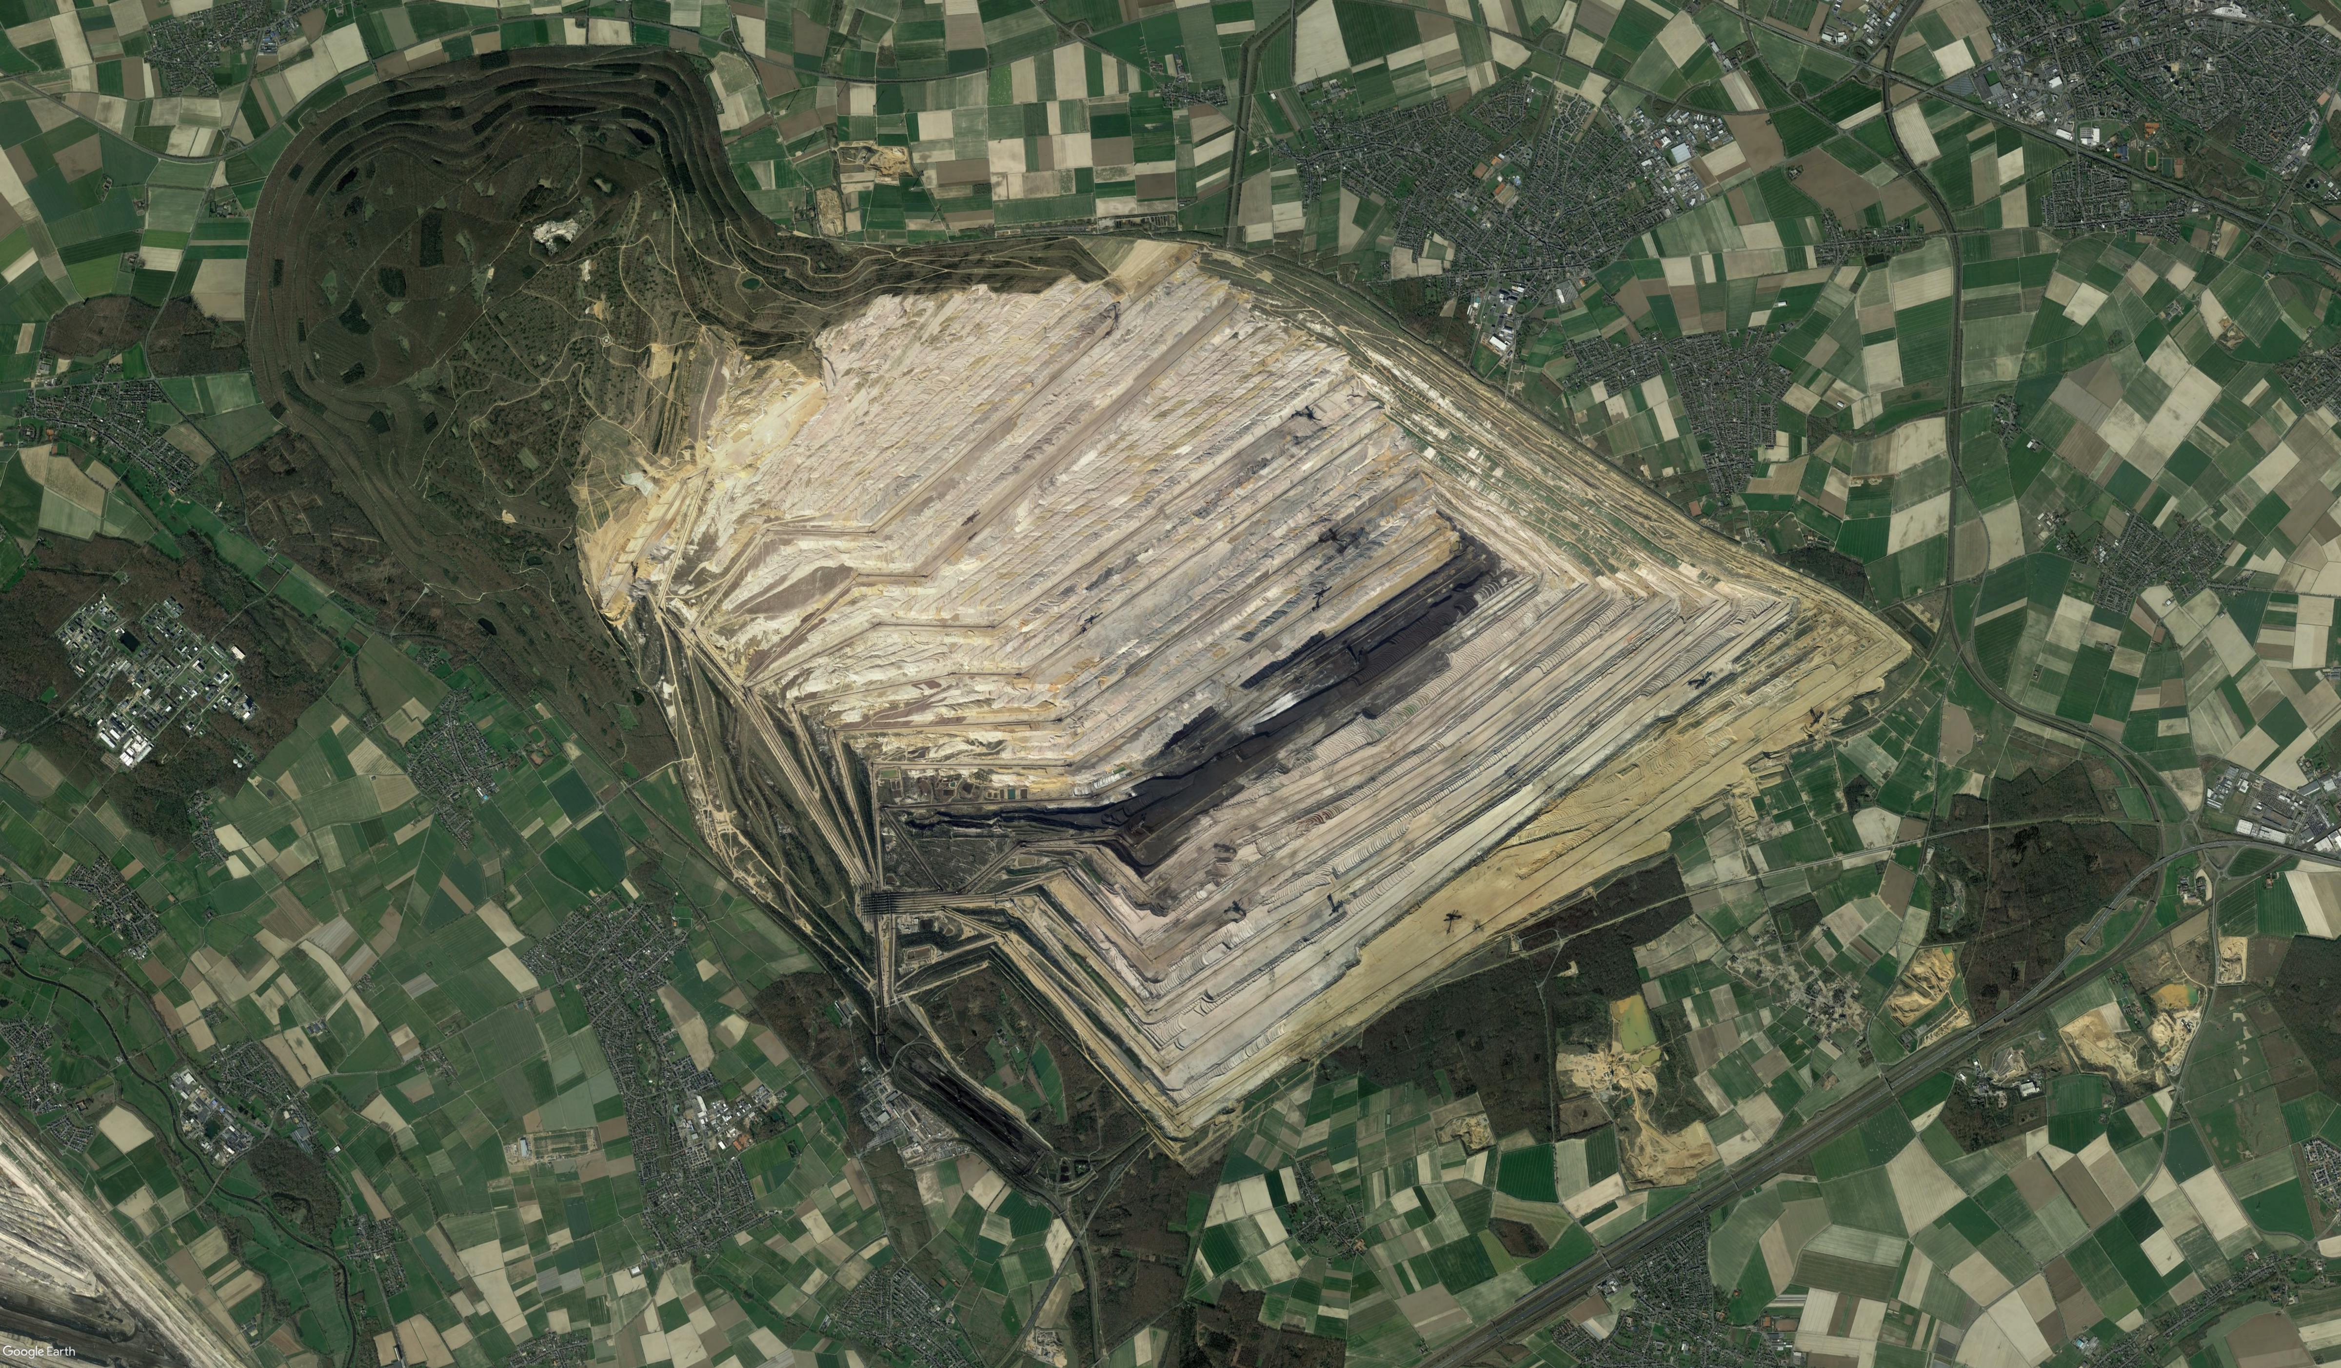
Projektkurs Bio-Ökonomie, Q1, 2020/2021
Ziel: Entwicklung eines Konzeptes / von Gestaltungsideen zur Wiederherstellung des Natur- und Wirtschaftsraums rund um das "ehemalige" Tagebauloch Hambach, dass die Erwartungen aller Interessensgruppen berücksichtigt.
Sophienhöhe
Wanderwege, Fahrrad-wege und Wasserwege
Industrie der Zukunft
Wasser-sportgebiet
Gestern – heute - morgen
Hambacher Forst
Wohnen der Zukunft
Verkehr
Text hinzufügen
Text hinzufügen
Text hinzufügen
Tourismus / Naherholung / Ausbau Wanderwege, Fahrradwege und Wasserwege
Geführte Touren – thematisch, für Kinder, Wanderabzeichen, Digitale Schnitzeljagd – das Tagebaugebiet entdecken
Tourismus / Wassersportgebiet
Badestrand, Spielplätze, Wasserskianlagen, Surfen, Marina (Anlegestege), Bootfahren, Angeln
Gastronomie
Gestern – Heute - Morgen
Information mit Museum, Infotafeln, Denkmäler, die weit sichtbar sind
Neue Wohngebiete – Wohnideen der Zukunft
Verknüpfen von Nachhaltigkeit, Ökologie und Zukunftsideen, Wohnen am Wasser
Algen als integraler Bestandteil der Wohnkonzepte (Gewinnen von Biomasse, Wärmeenergie und Abbau von CO₂)
Verkehrswege – die Verbindung in und um den Hambacher See
Ehemalige Versorgungstrasse, Anbindung an die Ballungsgebiete Köln, Aachen, Düsseldorf, Das Tor zur Eifel, Verbindung der Flüsse und Seen durch Kanäle – Schifffahrt
Industrie der Zukunft – Forschen / Produzieren / Verwerten
Energiegewinnung: Photovoltaik, Algenfarmen, Algen als Energieträge oder auch Nahrungsmittel, Nachnutzen der Kohlekraftwerke, Bioreaktoren, Biomasse-Kraftwerke
Aber auch im Fachgebiet elektrisches Fliegen (Modellregion Aachen)
Abschlusspräsentation
Alexandra, Rania, Saba

